Slide 1
헬퍼스(HELP US)
헬퍼스
(HELP US)
[4차] 융복합 프로젝트형 빅데이터 분석 서비스 개발
인터페이스 개발 프로젝트
[4차] 융복합 프로젝트형 빅데이터 분석 서비스 개발
인터페이스 개발 프로젝트

Slide 2

목차
01
프로젝트 배경
02
팀 구성 및 역할
03
수행절차 및 방법
04
수행결과 및 시연
05
느낀점

Slide 3





01. 프로젝트 배경(WHY?)
분산되어 있는 장애인 서비스를 보며 통합의 필요성을 느낌

Slide 4
01. 프로젝트 배경(WHY?)
장애인을 위한 자유게시판
장애인 주차 구역 위반 신고
장애인 화장실 위치 정보
장애인 긴급전화 서비스
장애인 복지 시설 위치 정보
장애인을 위한 행사 정보

Slide 5






01. 프로젝트 배경(HOW?)

Slide 6
01. 프로젝트 배경(IF?)
통합 서비스로
모든 장애인이 간편하게 이용 가능
비상 연락 기능을 통한 응급상황 대처
장애인주차구역 불법주정차 감소

Slide 7


02. 팀 구성 및 역할
화면디자인
DB 설계, DB 연동
(장애인 시설 위치)
API 활용 개발
안정화
PPT 제작
화면디자인
DB 설계
(로그인/게시판)
DB 연동
API 활용 개발
안정화
PPT 제작
기획
DB 설계, DB 연동
(장애인 편의시설 위치)
API 활용 개발
안정화
PPT 제작
기획
DB 설계
(Q&A)
DB 연동
API 활용 개발
안정화
PPT 발표
홍세현
김유철
박주희
신연중(조장)

Slide 8



03. 수행절차 및 방법
8/5 ~ 8/6
8/7 ~ 8/31
8/18
9/1 ~ 9/4
9/18
수정
보완
사전기획
개발
중간보고
발표
프로젝트 기획
기획안 작성
주제/아이디어 발표
데이터 전처리
모델 선정
프로젝트 진행
팀별 중간보고
모듈 통합
오류 분석
PPT 발표

Slide 9
04. 수행결과 및 시연

Slide 10
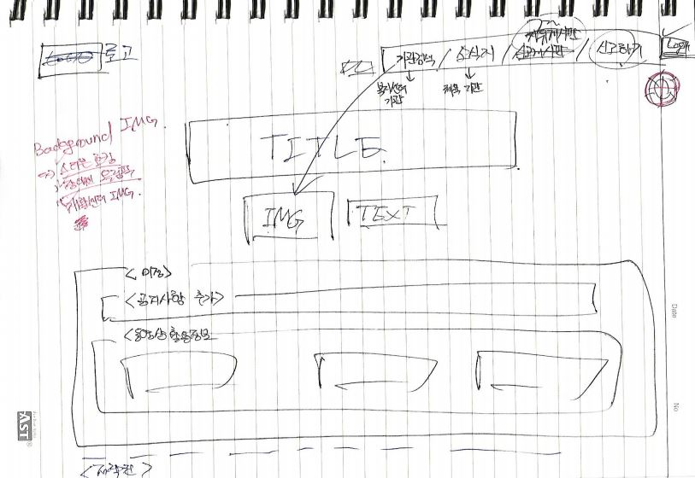
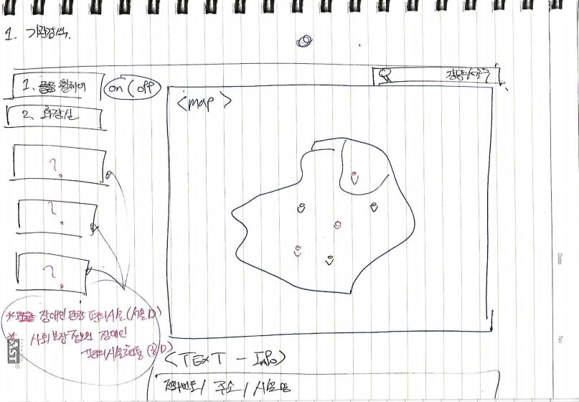
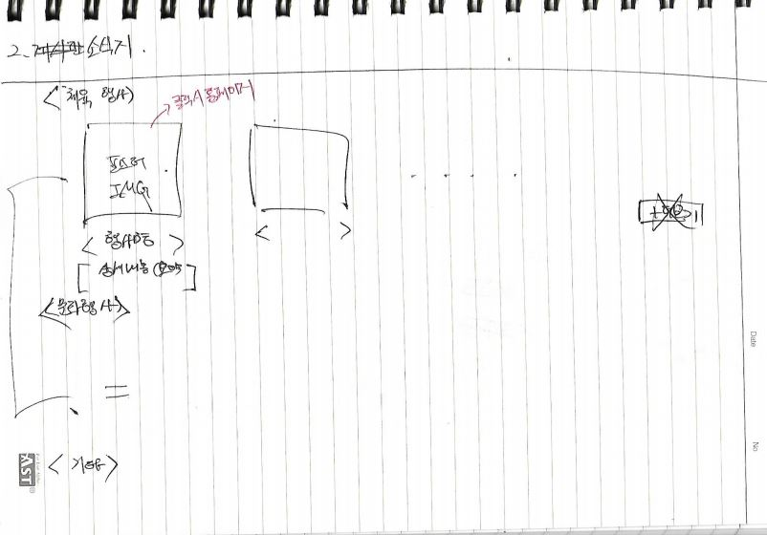
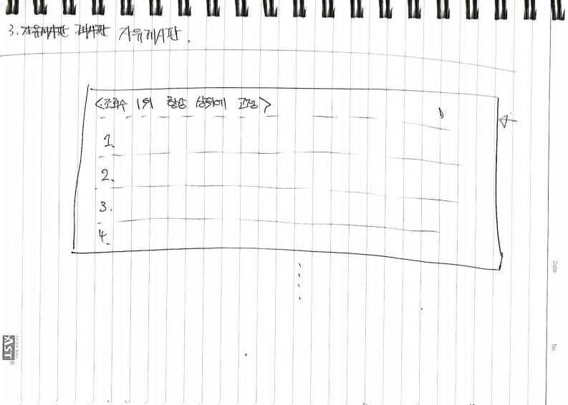
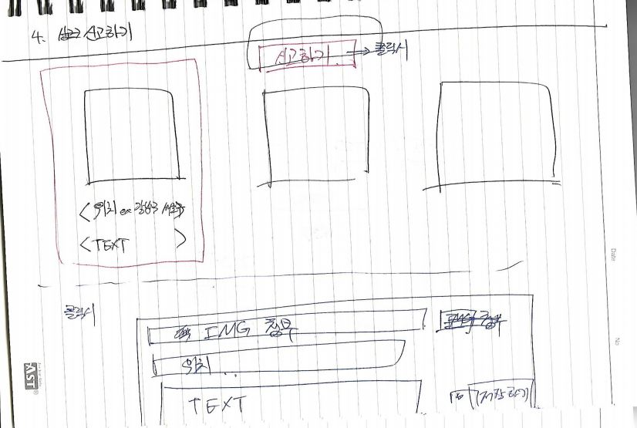
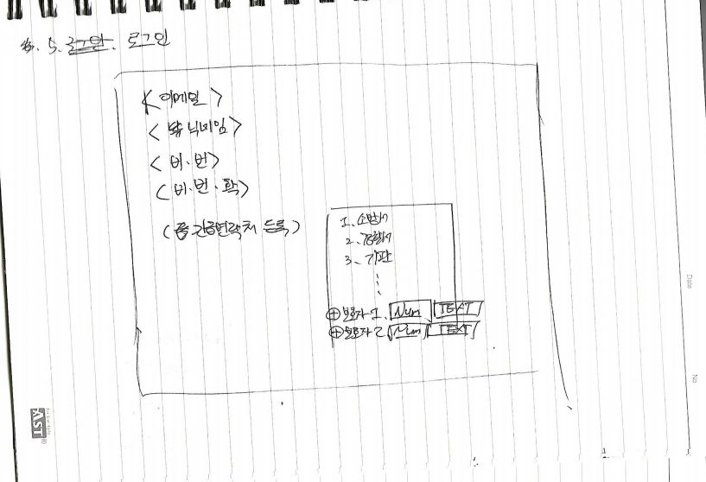
04. 수행결과 및 시연 - 스토리보드

Slide 11
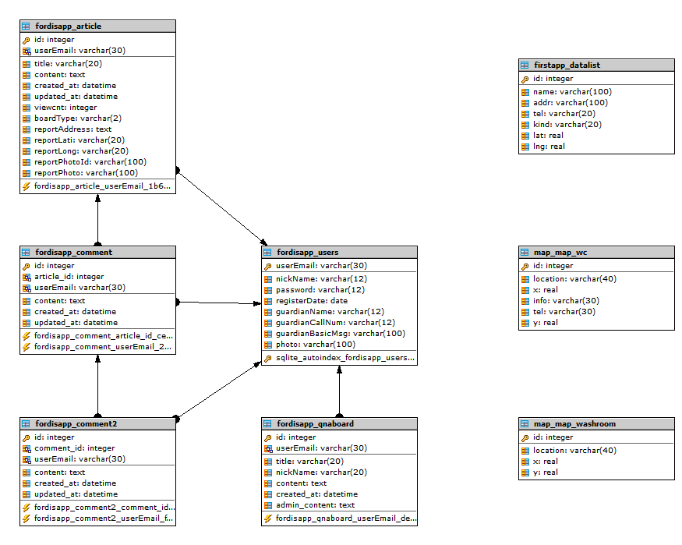
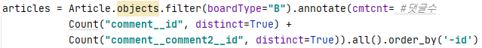
04. 수행결과 및 시연
신고/게시판
시설
ERD for Helpus
사용자
편의
Q&A

Slide 12
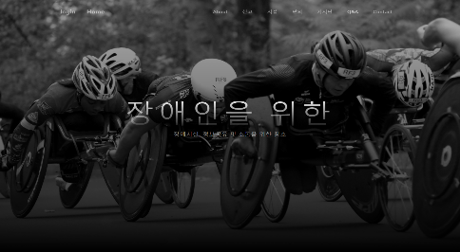
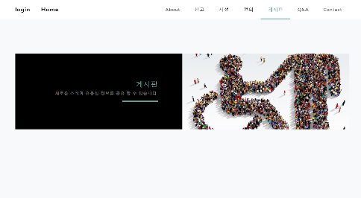
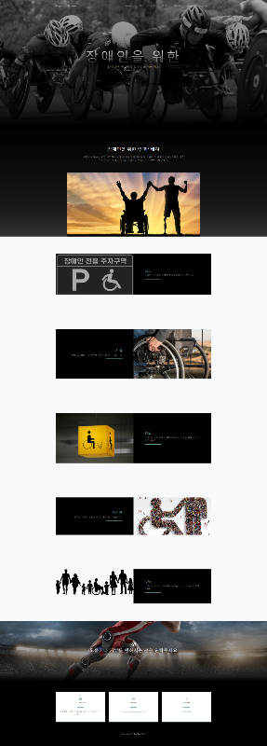
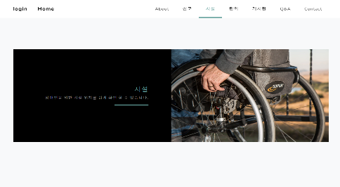
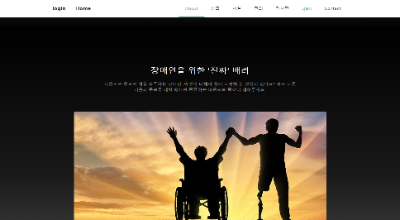
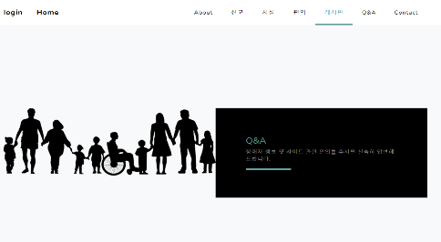
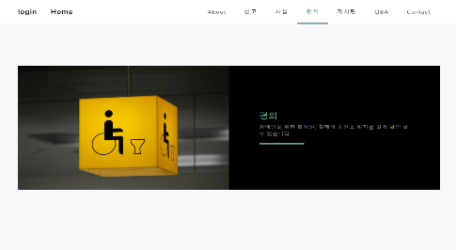
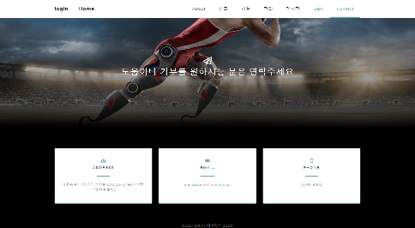
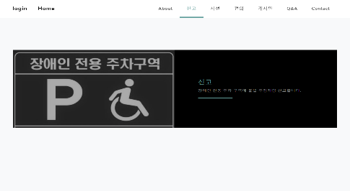
04. 수행결과 및 시연
Index.html
Main
게시판
시설
About
Q&A
편의
Contact
신고

Slide 13
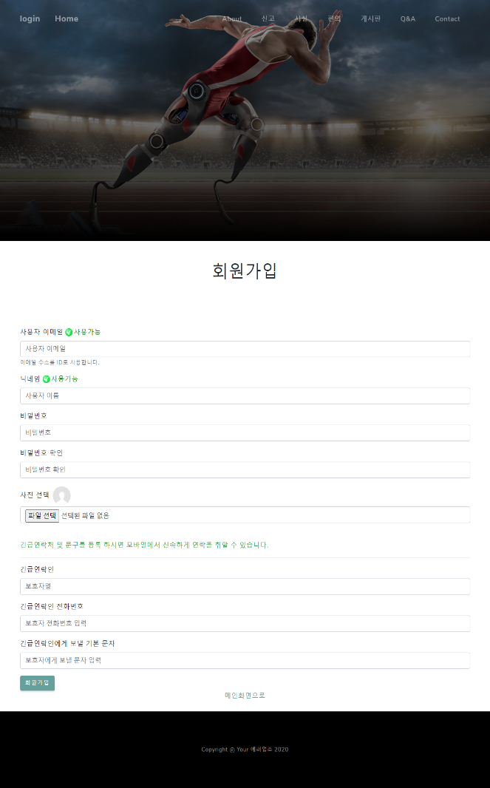
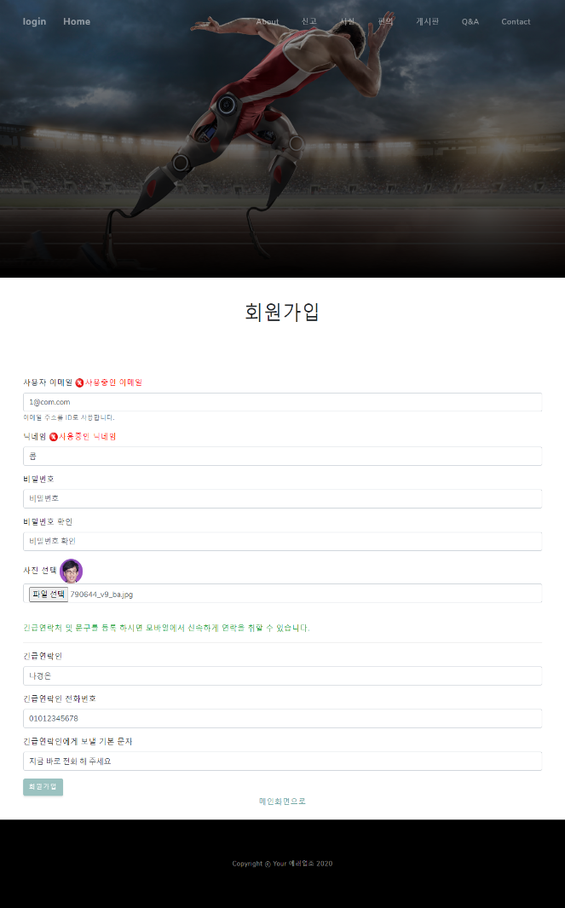
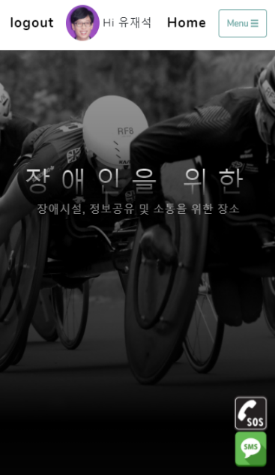
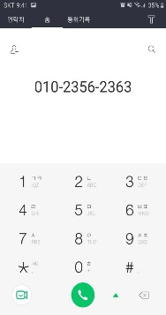
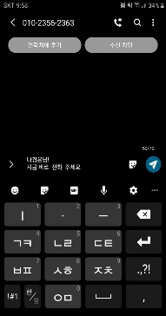
04. 수행결과 및 시연
로그인 후
닉네임, 이미지 노출
Key down시 Email 및 닉네임 중복 체크
가입자 이미지 선택 (로그인 후 해더에 노출)
비상 연락처 및 기본 문자 메시지 등록하며
등록된 정보는 로그인 후 플로팅 베너 선택으로
전화 걸기 또는 문자메세지 창으로 연결됨

Slide 14
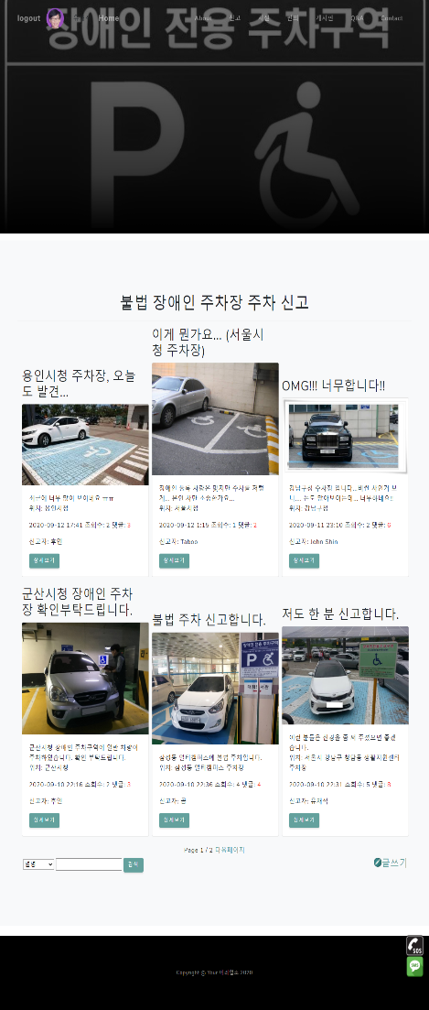
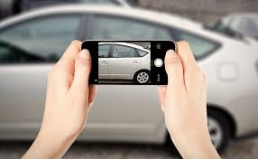
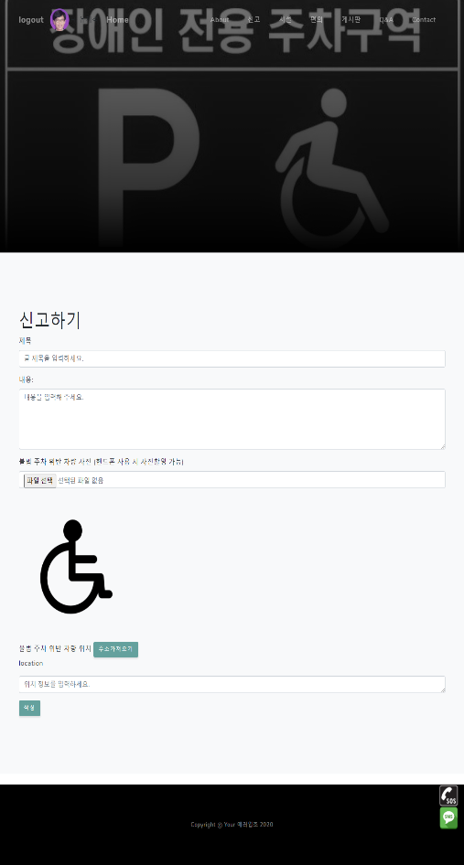
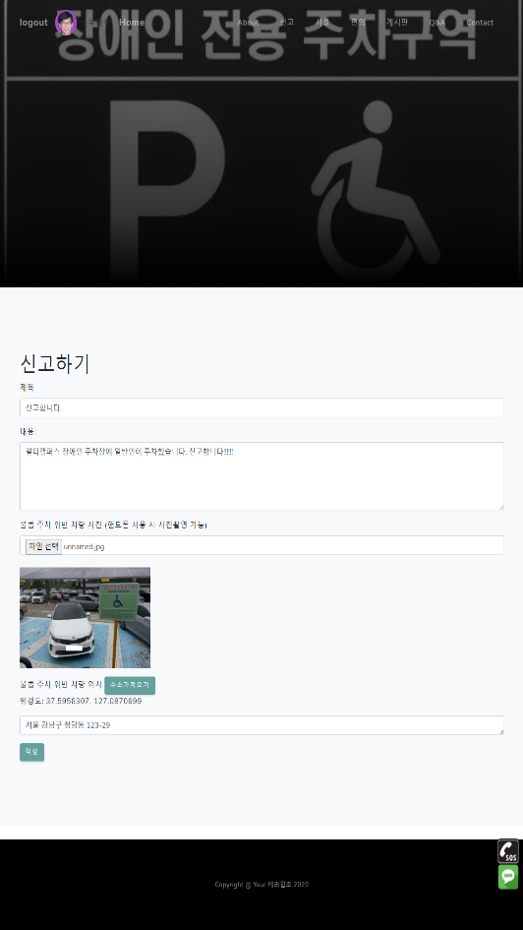
04. 수행결과 및 시연
신고자, 신고시간, 신고인,
이미지, 댓글 수,
조회 수 노출
(조회수는 세션에 조회한
글번호를 저장하여 관리)
신고 이미지 선택
모바일로 접속 시
카메라 사용
페이지 별 이동
닉네임과 글내용검색
신고주소 가져오기
Geolocation + 카카오주소변환

Slide 15
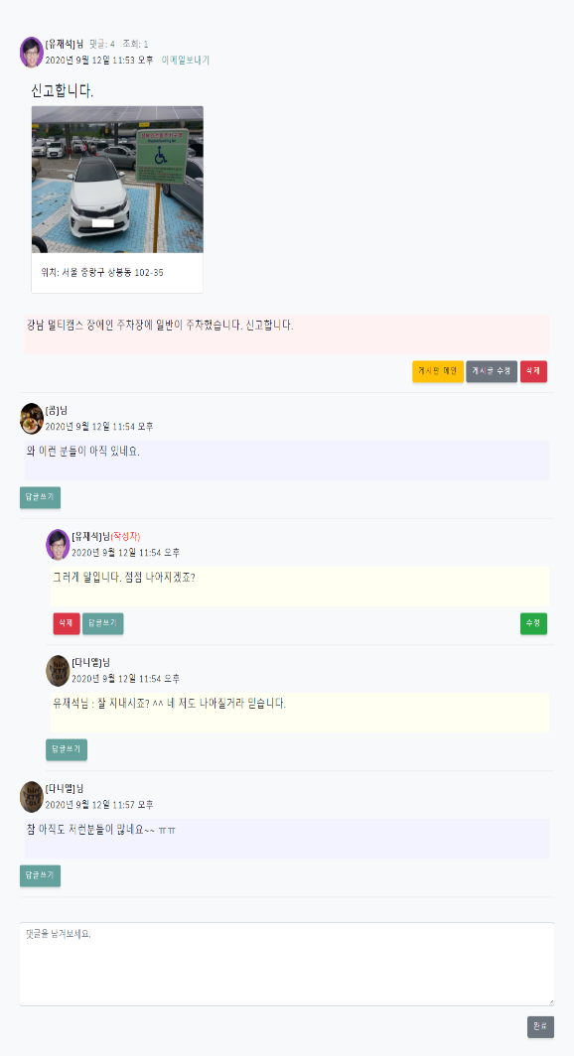
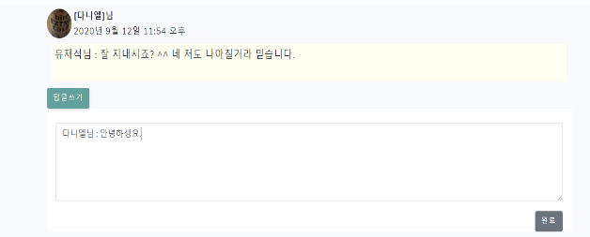
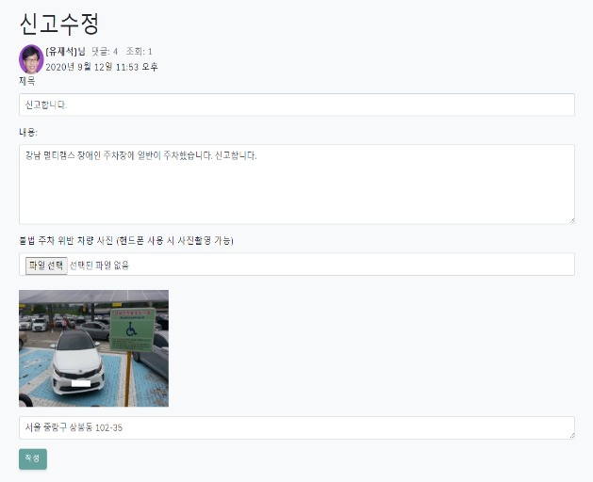
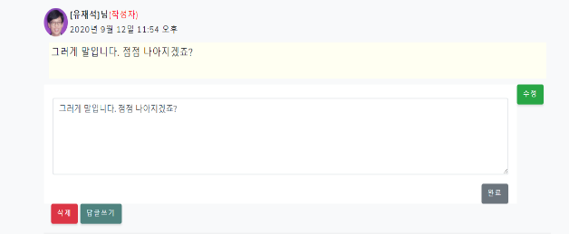
04. 수행결과 및 시연
신고자, 신고시간,
신고인, 사용자 이미지,
신고 이미지, 메일보내기, 댓글수, 조회수 노출
수정 , 삭제 버튼은
입력자만 보이게함
메인으로 이동버튼
답글 달기
아코디언 박스 처리
게시글의 댓글은
게시글과 같은 위치
게시글 수정
제목, 내용, 이미지 및 주소
수정 가능
수정 , 삭제는 입력자만 가능
대댓글은 들여쓰고
대댓글의 댓글은
댓글대상의 사용자명을
자동으로 표기하여 처리
작성자의 댓글은 [작성자]표기
댓글 수정
아코디언 박스 처리
수정 , 삭제는 입력자만 가능
게시글에 대한 댓글 입력창

Slide 16
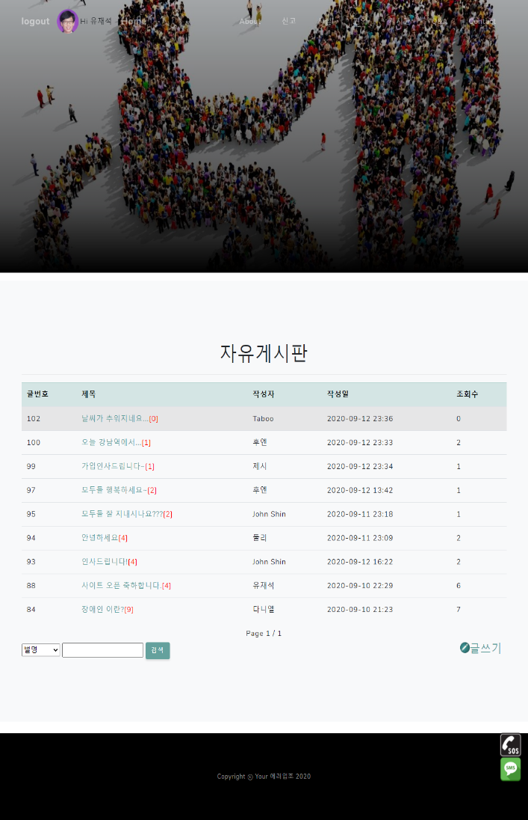
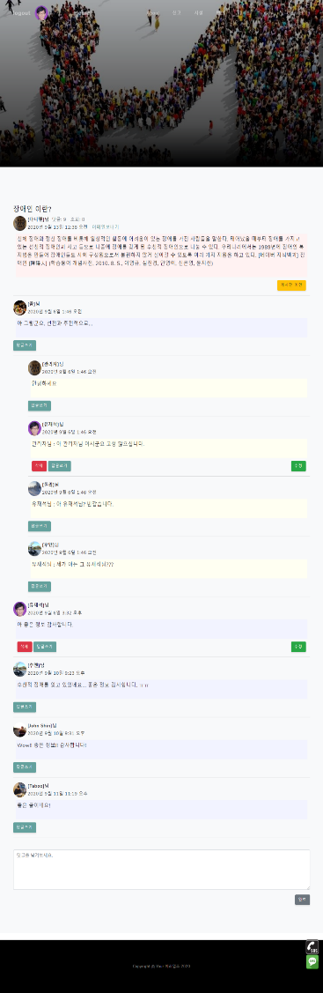
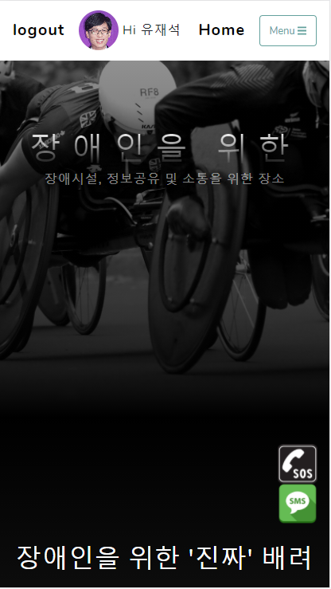
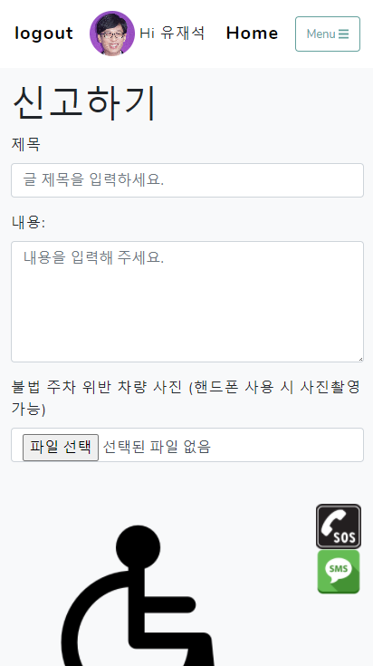
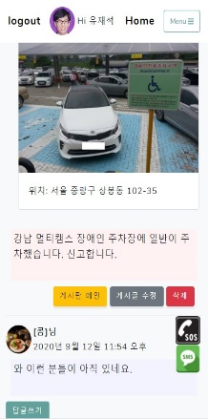
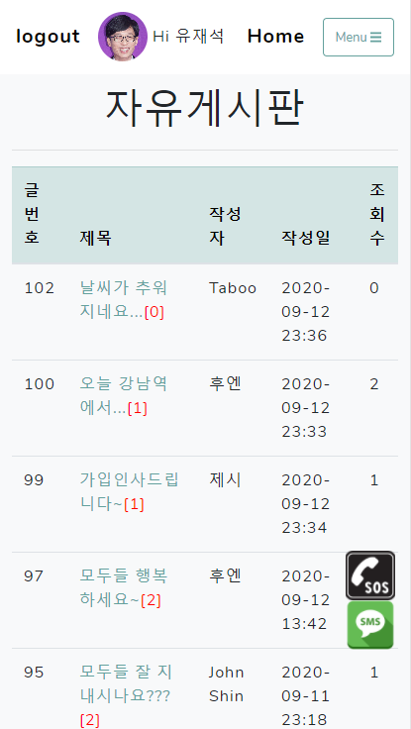
04. 수행결과 및 시연
Mobile 화면 이미지 모음
신고 상세와
게시판 상세는
동일한 소스이며
URI로 구분하여
다른 기능을 수행 하므로
이미지를 제외 하면
신고 상세와
게시판 상세는
동일한 기능을 제공
제목, 작성자, 작성일,
댓글 수, 조회 수 노출
(조회 수는 세션에 조회한
글번호를 저장하여 관리)
닉네임과 글내용검색

Slide 17
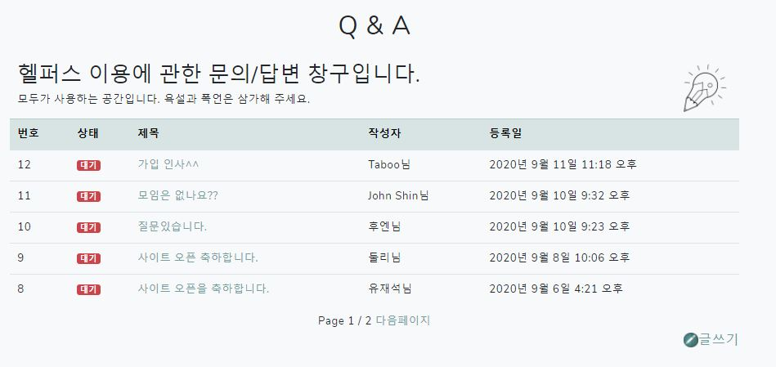
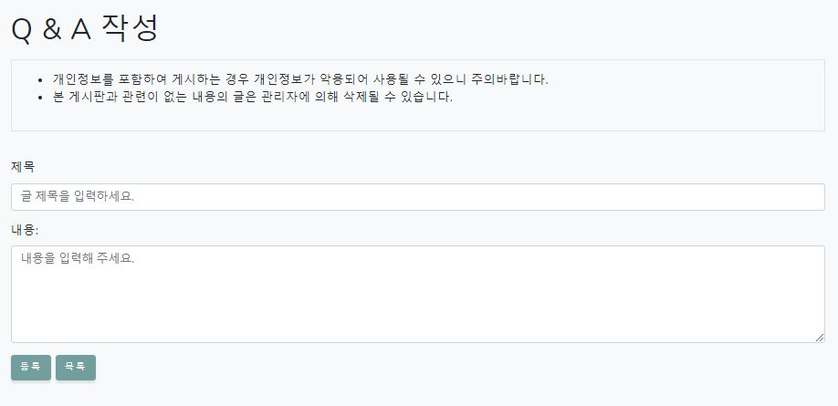
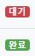
04. 수행결과 및 시연
이용자가 게시글을 작성하면 <대기> 상태
관리자가 게시글에 답변을 작성하면 <완료> 상태로 변경

Slide 18
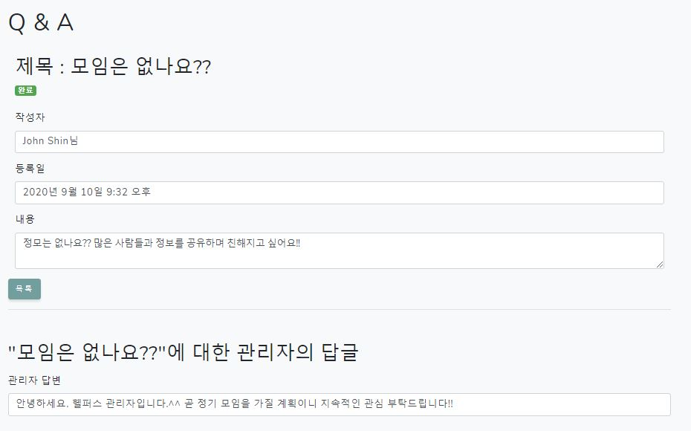
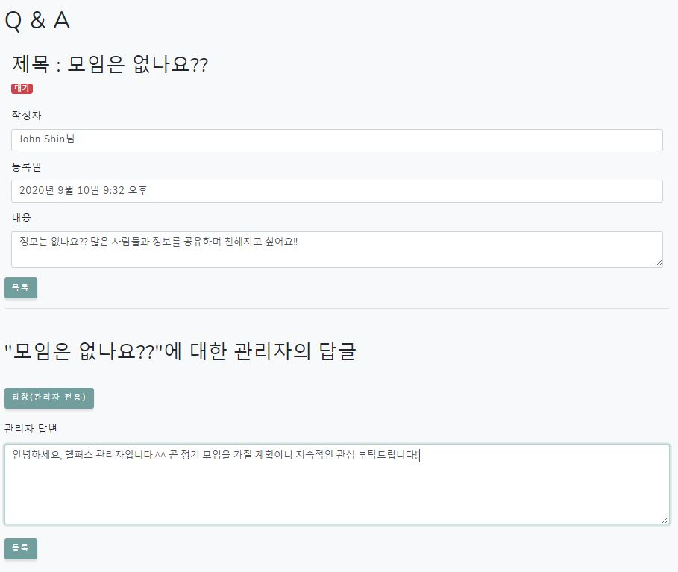
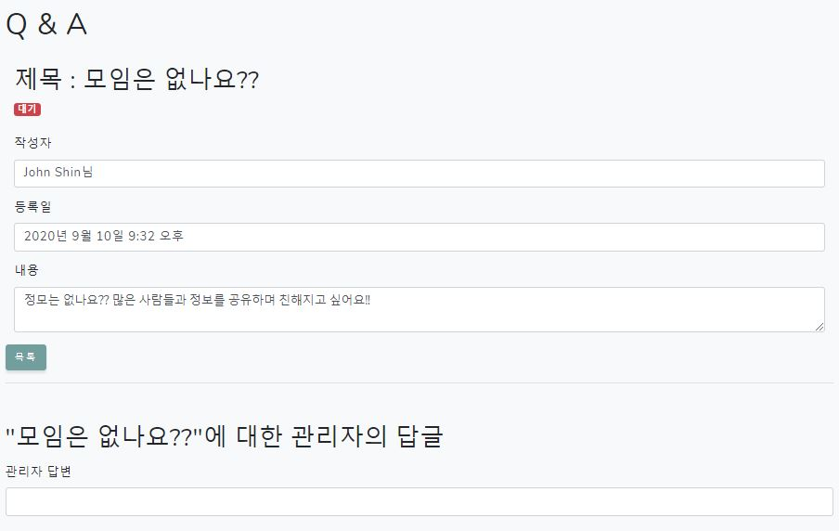
04. 수행결과 및 시연
이용자가 게시글을 클릭하면 답변 버튼이 보이지 않음
관리자 계정으로 게시글 클릭하면 답변 버튼이 보이며 답변 작성 후 상태 메시지 변경

Slide 19
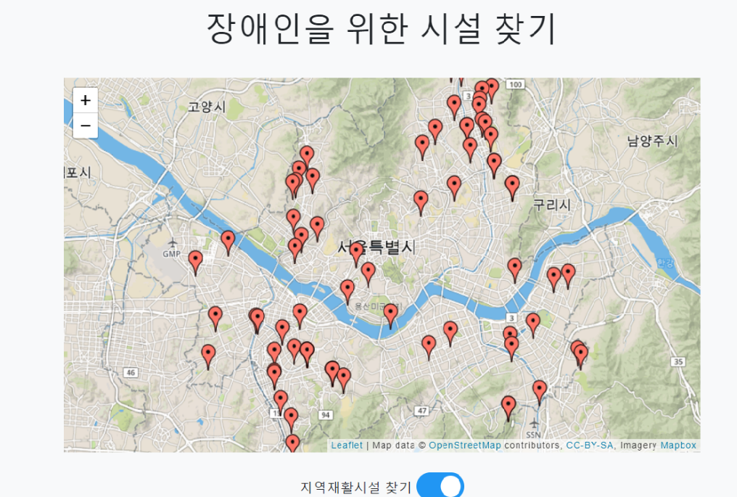
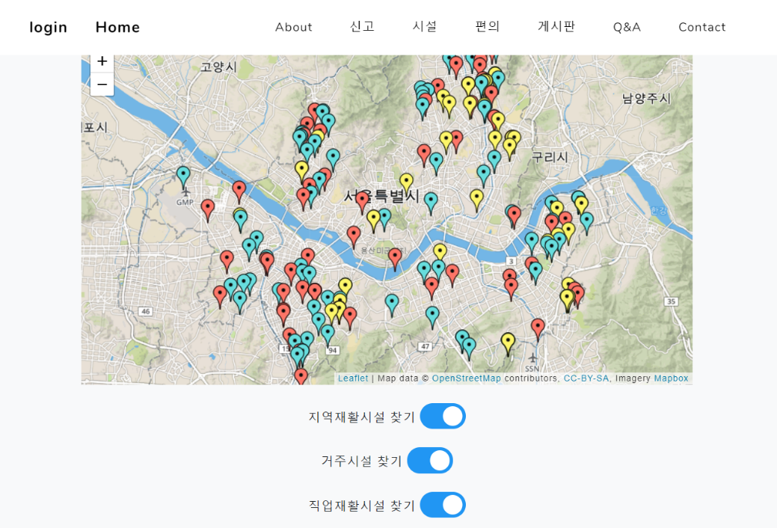
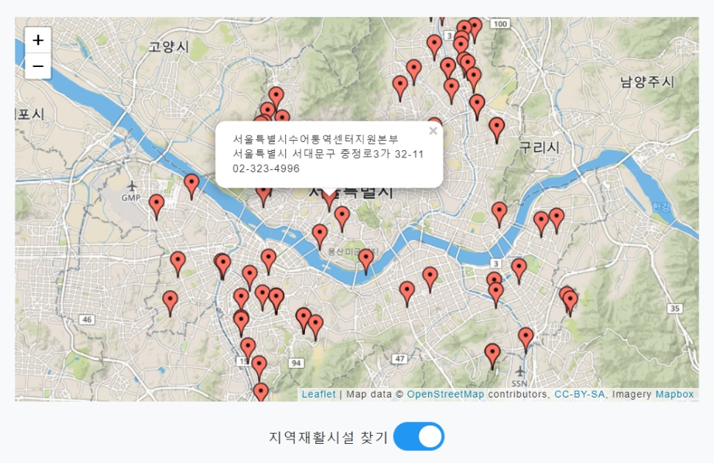
04. 수행결과 및 시연
시설 찾기 버튼 토글 시
시설의 위치 및 정보 표시
시설 찾기 버튼 토글 시
시설의 위치 표시
지역재활시설, 거주시설
직업 재활시설을 함께 찾을 수 있음

Slide 20
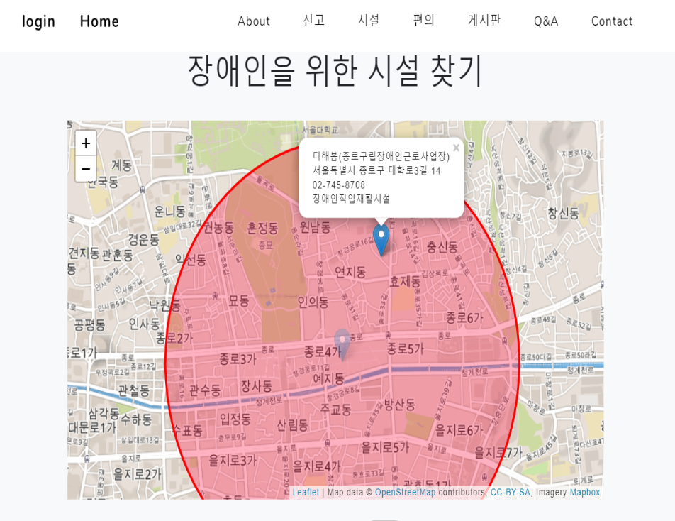
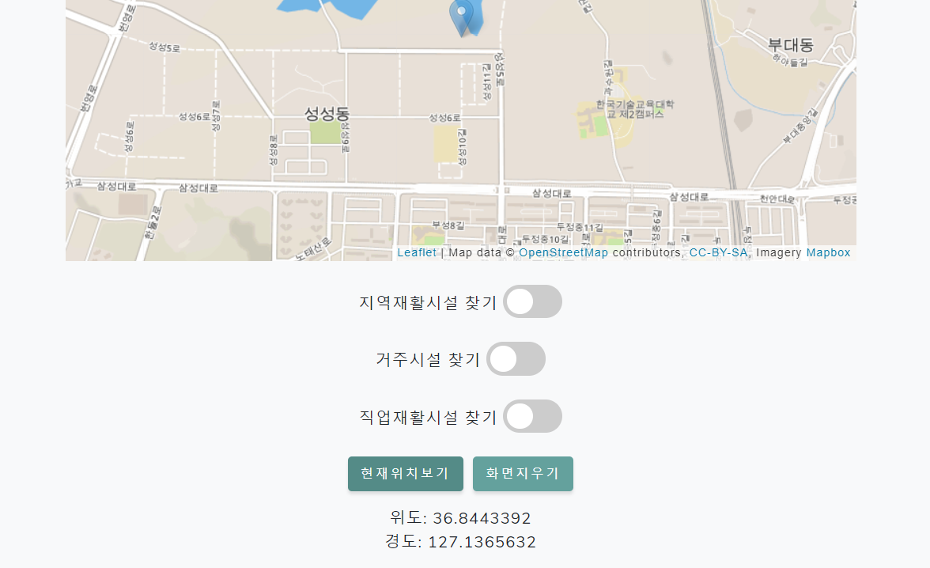
04. 수행결과 및 시연
현재위치보기 버튼 클릭 시,
현재 위치로 줌인 됨과 동시에
반경 1Km 이내에 시설이 있다면 표시
지도에서 원하는 위치 클릭 시,
반경 1Km 이내에 시설이 있다면 위치와 함께 정보 표시

Slide 21


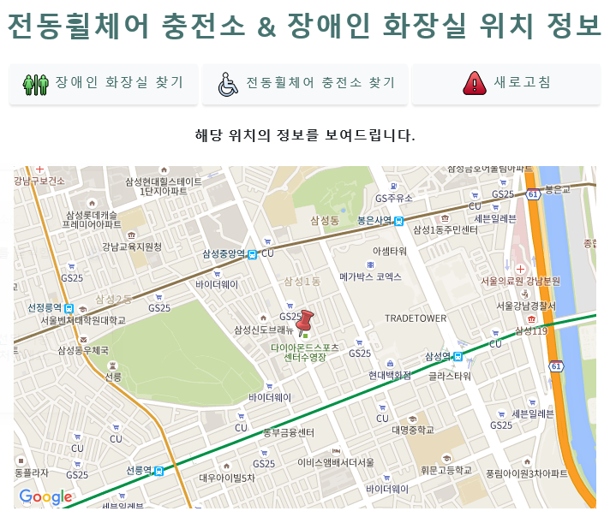
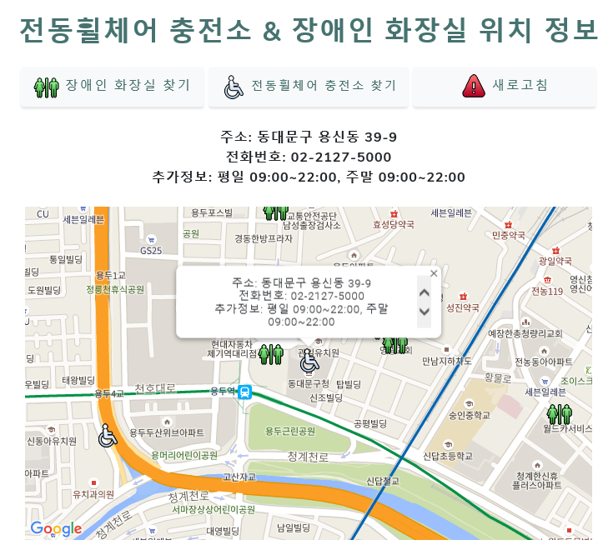
04. 수행결과 및 시연
마커 클릭 시 지도 위 위치 표시
마커 클릭 시 표시
멀티캠퍼스 중심으로 시작
마커 클릭 시 줌인되며 주소, 전화번호, 영업시간 표시

Slide 22
05. 느낀점
전공자와 비전공자 사이 협업의 경험
프로젝트를 진행하면서 기간을 관리하는게 중요하다고 느낌
학습한 내용을 통해 기능을 구현하며 발전하는 스스로를 발견
새로운 기능에 접근하기 위해 원리이해가 중요하다는 것을 느낌

Slide 23
Q&A

Slide 24
THANK YOU

